Slide 1
Escuela Superior Actopan
Universidad Autónoma del Estado de Hidalgo
Mapa conceptual del libro: La Prueba de los Hechos de Michele Taruffo
Autora: María Patricia Fernández Cuevas

Slide 2
Resumen
En el mapa se sintetizan los elementos que de acuerdo al autor Michele Taruffo son básicos al tratar el tema de las pruebas: como son los distintos tipos de prueba, el orden de las pruebas, los hechos como objeto de pruebas y la hipótesis a sostener en el proceso.
Palabras claves:
Prueba, hechos e hipótesis .

Slide 3
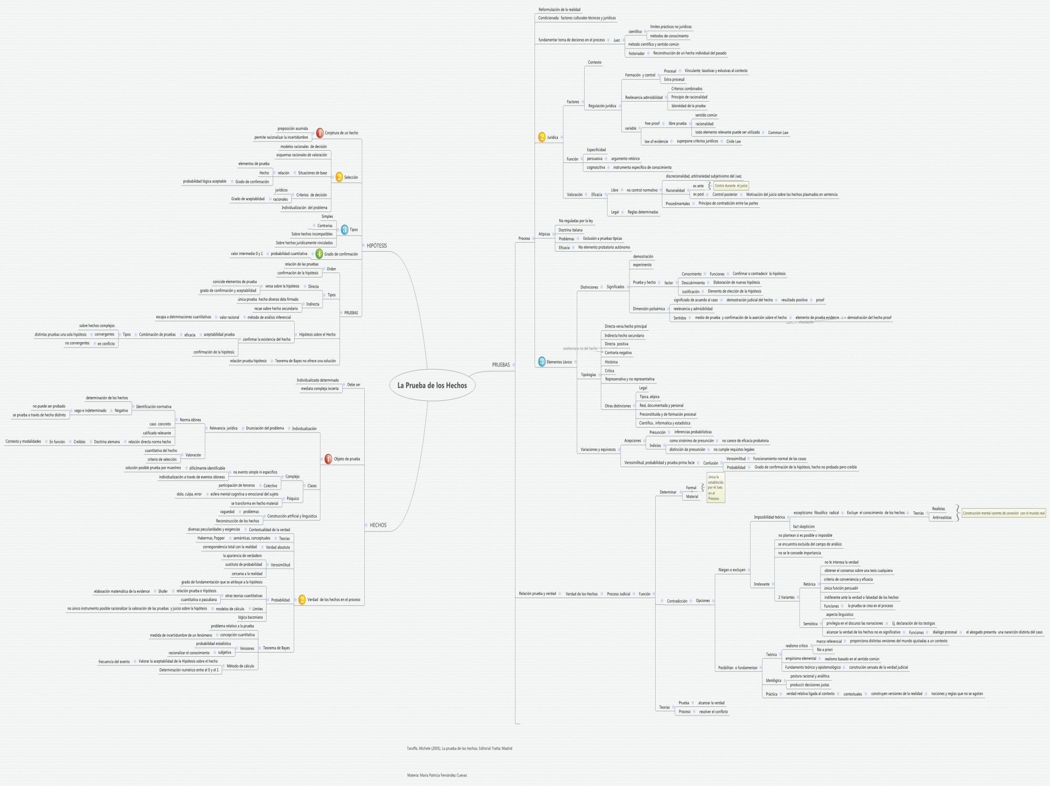

Slide 4
Bibliografía
Michele Taruffo (2005). La prueba de los hechos. Trotta: Madrid.

